Slide 1


Operatori sanitari e vaccini
01/04/2021
Direttore Generale Ing. L. Baldino
Direttore Dipartimento Sicurezza Dr. F. Pugliese
Direttore Area Risorse Umane Dr. M. Giacomazzi
Team Leader vaccinazioni SPP S. Bongiorni

Slide 2
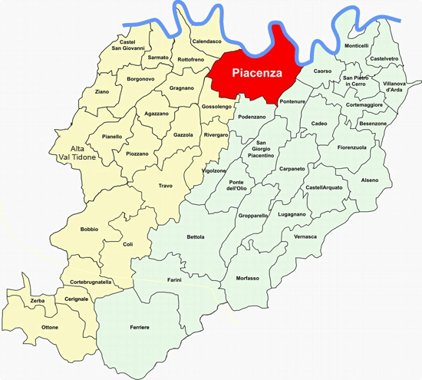
L’azienda AUSL di Piacenza
e il suo territorio
PRESIDI OSPEDALIERI/OSCO
CASA DELLA SALUTE
STRUTTURE AMBULATORIALI/ PUNTI PRELIEVO

Slide 3
Anagrafica Aziendale AUSL di Pc
Numero operatori
Operatori | Maschi | Femmine | Totale
Comparto | 633 | 2540 | 3173
Dirigenza | 316 | 411 | 727
Totale | 949 | 2951 | 3900
Età media del personale: 47 anni

Slide 4
Anagrafica
Numero degli operatori per professione
 | SESSO
GRUPPI | F | M | TOTALE COMPLESSIVO
MEDICI | 312 | 252 | 564
DIRIGENZA SANITARIA NON MEDICA | 84 | 48 | 132
PERSONALE INFERMIERISTICO | 1438 | 298 | 1736
PERSONALE TECNICO SANITARIO | 287 | 120 | 407
OSS | 359 | 24 | 383
PERSONALE RUOLO PTA | 472 | 206 | 678
TOTALE COMPLESSIVO | 2952 | 948 | 3900

Slide 5
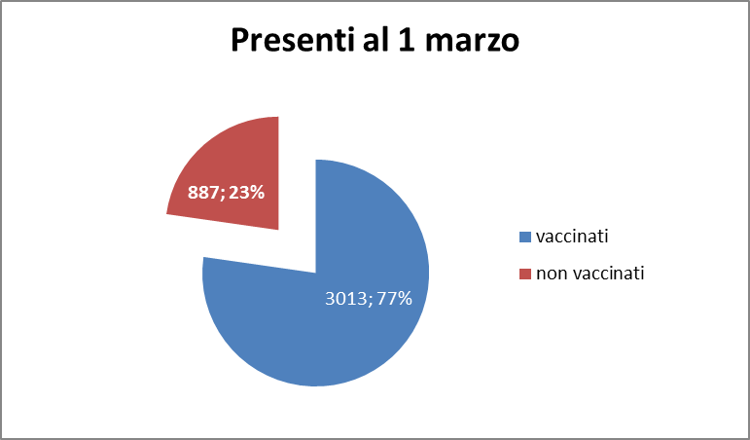
Vaccinazioni anti-Sars-COV-2
 | Totale operatori | Vaccinati | non vaccinati
Dipendenti al 1 MARZO 2021 | 3900 | 3013 | 887
 |  | 77,3% | 22,7%
Dati aggiornati al 15/03/2021

Slide 6
Vaccinazioni anti-Sars-COV-2
Percentuale del personale aziendale considerato protetto: 85,1%
(considerando i vaccinati e coloro che hanno un titolo anticorpale IgG ≥ 15)
Operatori protetti (vaccinati + non vaccinati con IgG≥15) | Operatori non protetti (non vaccinati con IgG<15 o dato non disponibile)
3319 | 581
85,1% | 14,9%

Slide 7
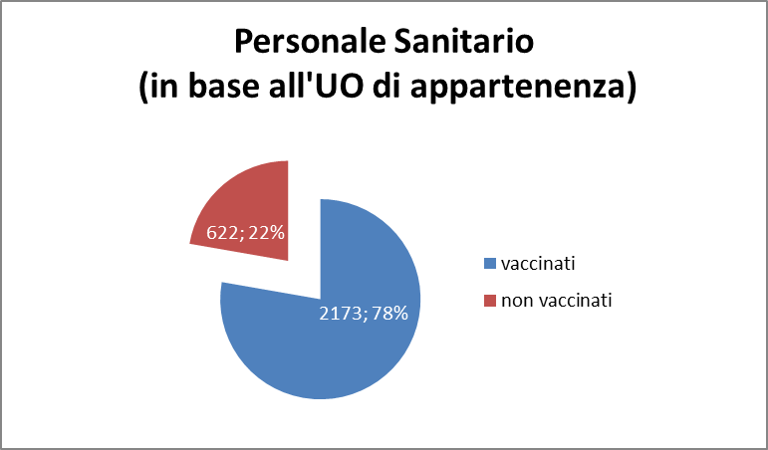
Vaccinazioni anti-Sars-COV-2
UU.OO. Clinico Assistenziali
Personale vaccinato addetto alle attività assistenziali (degenza e ambulatori): 78%

Slide 8
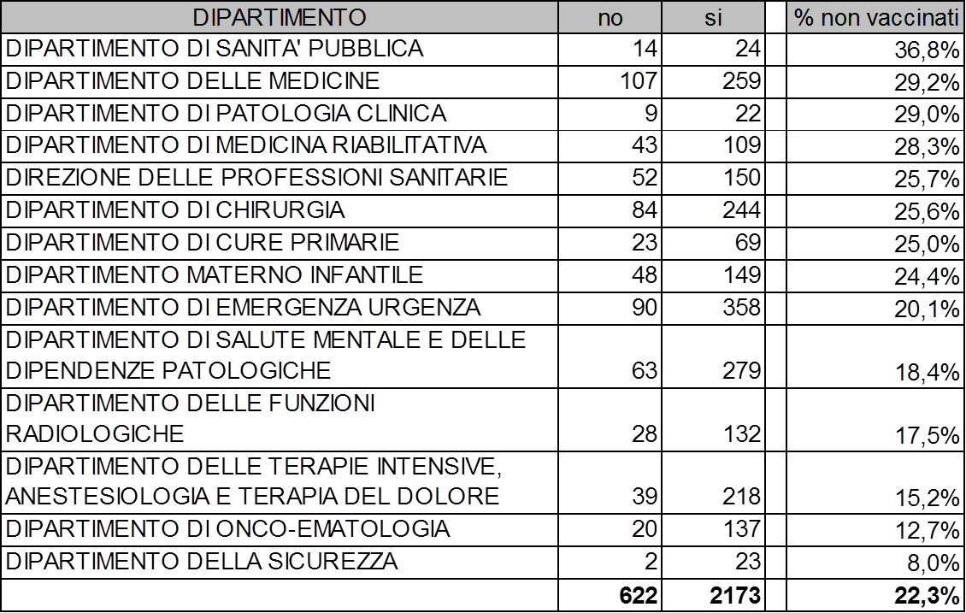
Vaccinazioni anti-Sars-COV-2
UU.OO. Clinico Assistenziali
IMPATTO ORGANIZZATIVO
Distribuzione per Dipartimento dei vaccinati

Slide 9
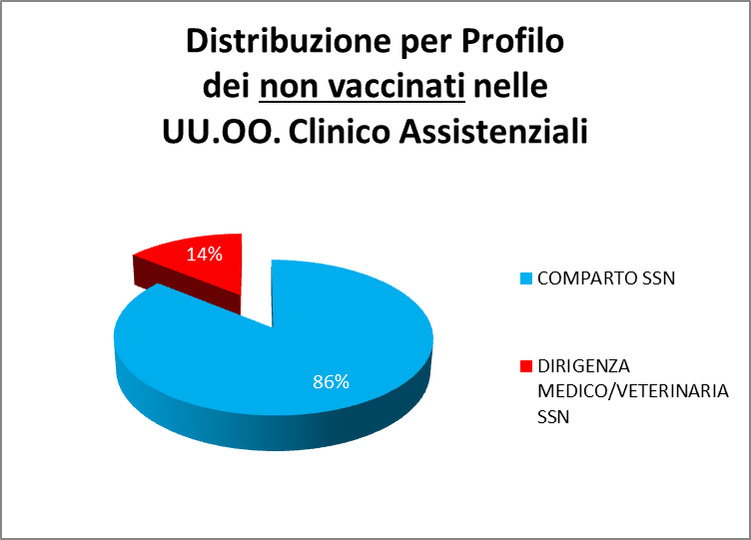
Vaccinazioni anti-Sars-COV-2
UU.OO. Clinico Assistenziali
IMPATTO ORGANIZZATIVO
Distribuzione per Profilo dei vaccinati
Legenda Comparto SSN:
Infermieri
Ostetrici
Fisioterapisti
Tecnici di Radiologia
Tecnici di Laboratorio
altri

Slide 10
Vaccinazioni anti-Sars-COV-2
UU.OO. Clinico Assistenziali
Operatori protetti (vaccinati + non vaccinati con IgG≥15) | Operatori non protetti (non vaccinati con IgG<15 o dato non disponibile)
2419 | 376
86,5% | 13,5%

Slide 11
Vaccinazioni anti-Sars-COV-2
Personale non vaccinato

Slide 12
Vaccinazioni anti-Sars-COV-2
Personale non vaccinato

Slide 13
Vaccinazioni anti-Sars-COV-2
Personale non vaccinato
Analisi condotta da Area Risorse Umane
sulla popolazione aziendale non vaccinata :

Slide 14
Vaccinazioni anti-Sars-COV-2
Personale non vaccinato

Slide 15
Vaccinazioni anti-Sars-COV-2
Personale non vaccinato

Slide 16
Vaccinazioni anti-Sars-COV-2
Personale non vaccinato
Per il 33 % del totale dei non vaccinati non è stato possibile ricondurre la mancata vaccinazione a una delle ipotesi di causa prima dettagliate.
Allora…
Indagine telefonica condotta da personale sanitario -incaricato dal Medico Competente -sulle motivazioni della mancata adesione alla vaccinazione.
Modalità di conduzione dell’indagine:
      Presentazione
      Assicurazione dell’anonimato
      Acquisizione del consenso alla partecipazione
      Domande libere su un canovaccio predefinito
      Promessa di restituzione dei dati complessivi sul sito aziendale

Slide 17
I risultati del sondaggio
I risultati del sondaggio
7 accettano di prenotarsi
Risposta da 85 lavoratori
7 rifiutano l’intervista
71 lavoratori non attualmente disponibili alla vaccinazione

Slide 18
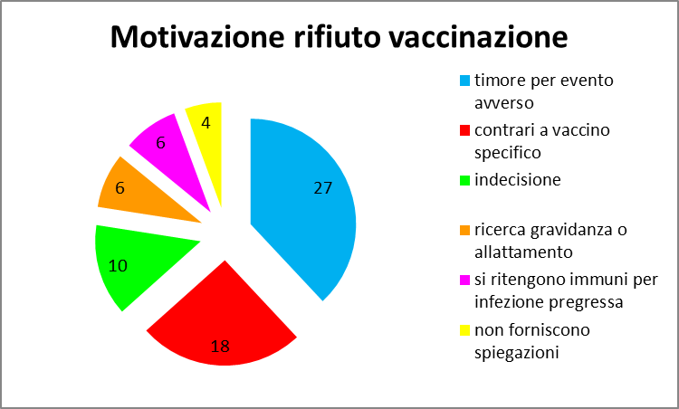
Vaccinazioni anti-Sars-COV-2
71 non accettano la vaccinazione:
Motivazione

Slide 19
Vaccinazioni anti-Sars-COV-2
AZIONI E INTERVENTI MIGLIORATIVI
21/02/2020 1°CASO DI COVID IN ITALIA
IMPATTO IMMEDIATO SULLA PROVINCIA DI PIACENZA
22/02/2020 APERTURA AMBULATORIO COVID PRESSO IL SERVIZIO PREVENZIONE PROTEZIONE:
  TAMPONI MOLECOLARI, ANTIGENICI E RAPIDI
  917 INDAGINI EPIDEMIOLOGICHE SU DIPENDENTI POSITIVI AL COVID
  576 INFORTUNI denunciati all’INAIL
  2962 PARTECIPANTI ALLA FORMAZIONE SULLA CORRETTA VESTIZIONE/SVESTIZIONE DPI
  SORVEGLIANZA SANITARIA ECCEZIONALE FRAGILI (10 SOGGETTI FRAGILI ALLONTANATI DAI REPARTI A RISCHIO)
  6 OPERATORI CON SEQUELE (LONG TERM COVID)
  130 PAZIENTI INCARICO ALL’ AMBULATORIO DSA
  COUNSELING TELEFONICO E AMBULATORIALE
OTTOBRE-DICEMBRE 2020 CAMPAGNA ANTINFLUENZALE CON UN ADESIONE DEL 50% DEGLI OPERATORI
27/12/2020 V-DAY GIORNATA NAZIONALE VACCINAZIONE ANTI-Sars-COV-2 PRESSO IL LABORATORIO ANALISI
03/01/2021 INIZIO CAMPAGNA VACCINALE ANTI-Sars-COV-2 PRESSO IL LABORATORIO ANALISI

Slide 20
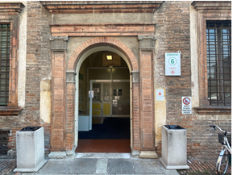
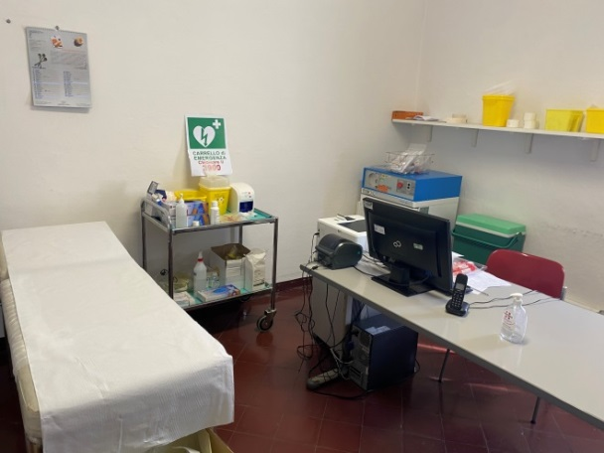
Vaccinazioni anti-Sars-COV-2
Interventi migliorativi
18/01/2021 APERTURA NUOVA SEDE VACCINALE PRESSO ARSENALE ESERCITO
FINO AL 07/03/2021 IL PERSONALE DEL SERVIZIO PREVENZIONE E PROTEZIONE E’ STATO COINVOLTO NELLE VACCINAZIONI DEI DIPENDENTI AUSL DI PIACENZA E DI TUTTI GLI OPERATORI SANITARI DELLE STRUTTURE PRIVATE ACCREDITATE E DEGLI OPERATORI DELLE ASSOCIAZIONI NELL’AMBITO SANITARIO
DAL 10.03.2021 APERTURA AMBULATORIO VACCINALE AZIENDALE PRESSO IL SERVIZIO PREVENZIONE PROTEZIONE.

Slide 21
Infortuni Covid 19 – Suddivisione per mansione
Gli infermieri (43,1%) ed i medici (22,9%) sono state le professioni maggiormente colpite, seguite da OSS (13,0%), Amministrativi (8,3%) e Ostetriche (0,3%).

Slide 22
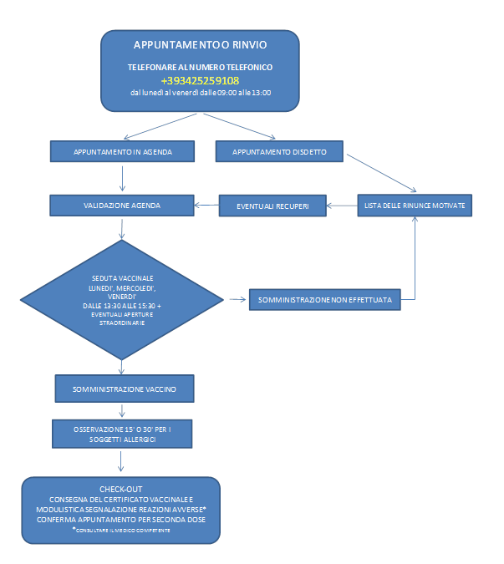
Vaccinazioni anti-Sars-COV-2
logica funzionale dell’ Ambulatorio vaccinale SPP
Target: dipendenti Azienda AUSL Piacenza
Vaccino offerto: Astrazeneca /Moderna

Slide 23
Vaccinazioni anti-Sars-COV-2
Ambulatorio vaccinale SPP
Dal 10/03/2021 presso l’Ambulatorio vaccinale del Servizio Prevenzione e Protezione sono stati vaccinati 127 operatori così distribuiti:
Vaccinazioni effettuate dal 10/03/2021
DIRIGENTI MEDICI | 7
DIRIGENTI SPTA | 3
INFERMIERI | 30
OSTETRICHE | 6
TECNICI SANITARI | 5
AMMINISTRATIVI | 7
OSS | 14
STUDENTI | 31
ALTRI | 14
COOPERATIVE | 10
TOTALE VACCINAZIONI ESEGUITE | 127

Slide 24
Vaccinazioni anti-Sars-COV-2
Ambulatorio vaccinale SPP
74 sono gli operatori prenotati fino al 30/04/2021, di questi:
          6 Dirigenti Medici
          40 Infermieri
          5 Ostetriche
          7 Amministrativi
          5 OSS
          11 altre qualifiche

Slide 25
Rinuncia/Disdetta alla Prenotazione
Inoltre si sono registrate 25 rinunce/disdette alla prenotazione vaccinale

Slide 26
Vaccinazioni anti-Sars-COV-2
Conclusioni
IDENTIFICAZIONE E QUANTIFICAZIONE DEL PROBLEMA
IMPATTO ORGANIZZATIVO (Chi? Dove? Quanti?)
PERCHE’ NON SI SONO VACCINATI? RICERCA DELLE MOTIVAZIONI
ADEGUAMENTO DELLA RISPOSTA ORGANIZZATIVA
  Ambulatorio vaccinale
  Day Service Ambulatoriale
  Counseling e numero telefonico dedicato
  Comportamenti standardizzati
COMUNICAZIONE AZIENDALE INTERNA ED ESTERNA
AGLI RLS E ALLA STAMPA LOCALE
PROATTIVA
Neoassunti
Malati non vaccinati con IgG >=15
NORMATIVA
Non vaccinati
CHIUSURA EMOZIONALE

Slide 27


